Slide 1


Волонтерский отряд «Лига добра»
Руководитель отряда
Фартушный Владислав Сергеевич
Заместитель директора по воспитательной работе

Slide 2

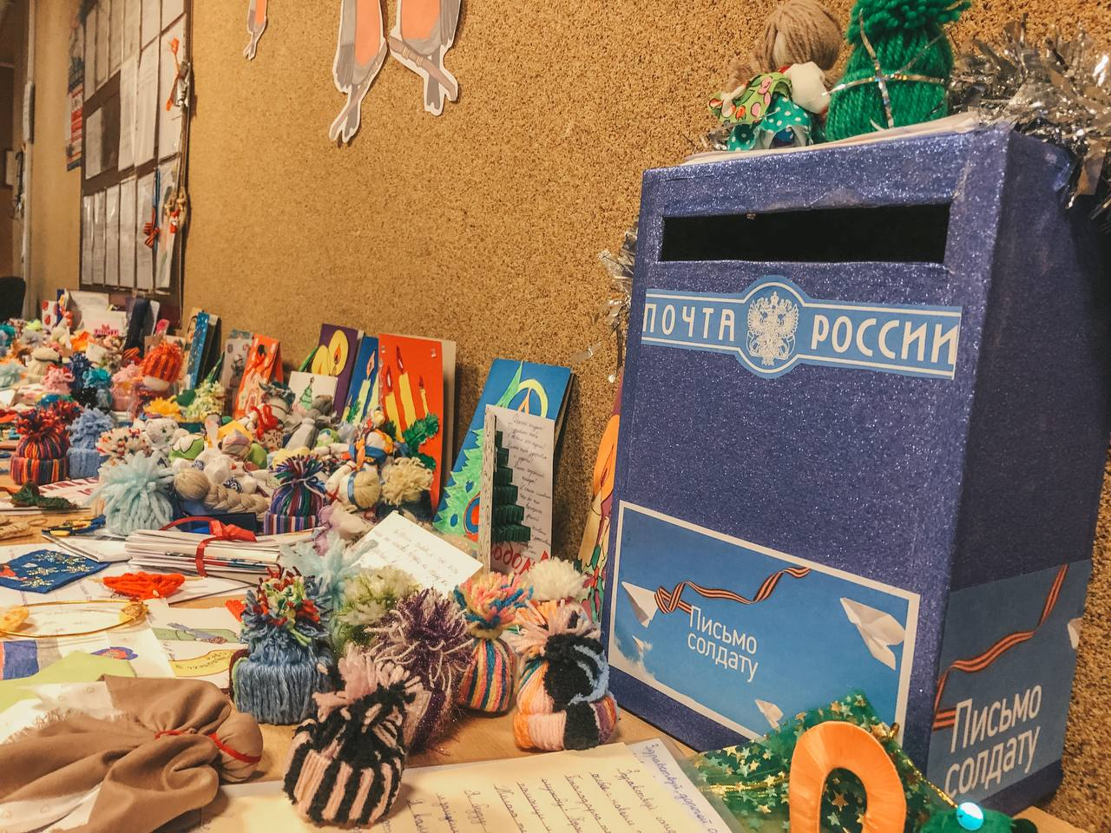
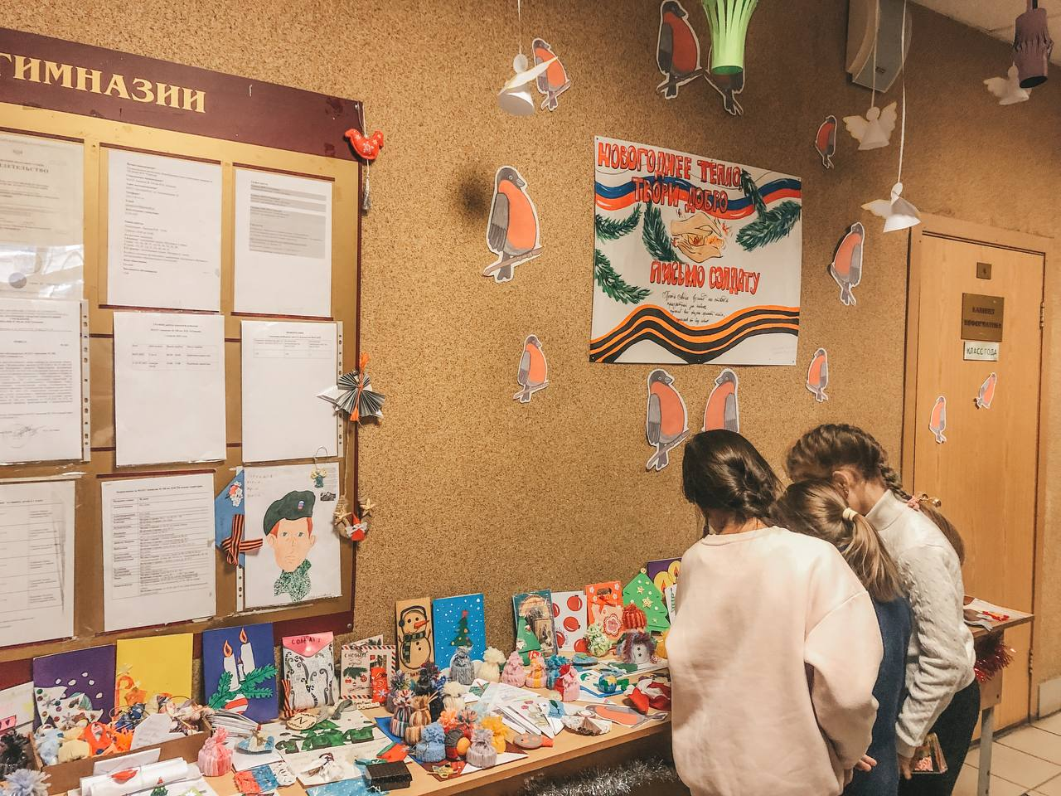
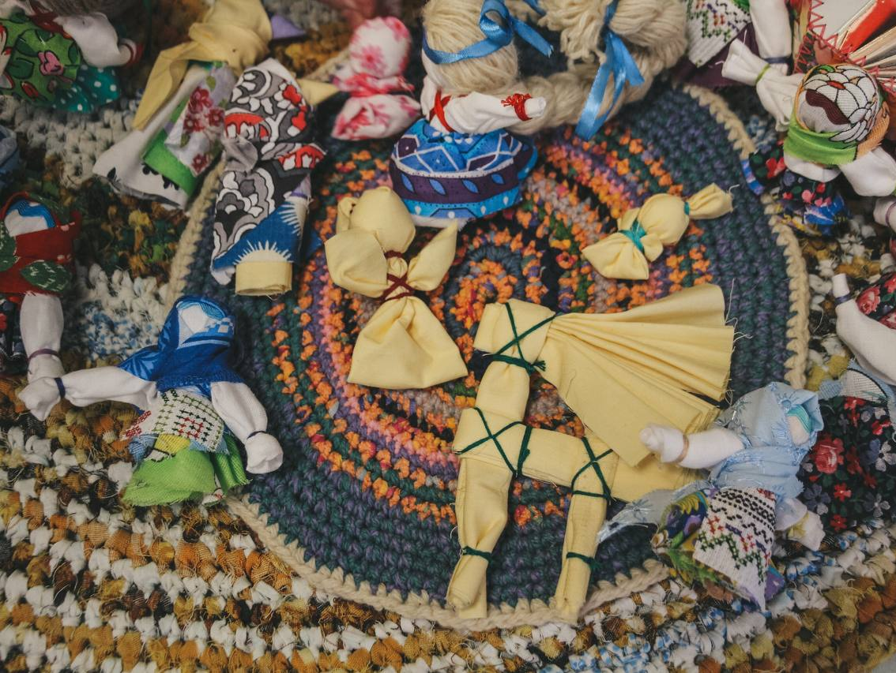
2022 ГОД – СОЗДАНИЕ ДОБРОВОЛЬЧЕСКОГО ДВИЖЕНИЯ «Я - ВОЛОНТЕР»
Организация волонтерского отряда «Лига добра» (5 человек)
Проведение первых патриотических акций: «Письмо солдату», «Новогоднее тепло», «Мы помним!» - мероприятия ко Дню Победы.

Slide 3
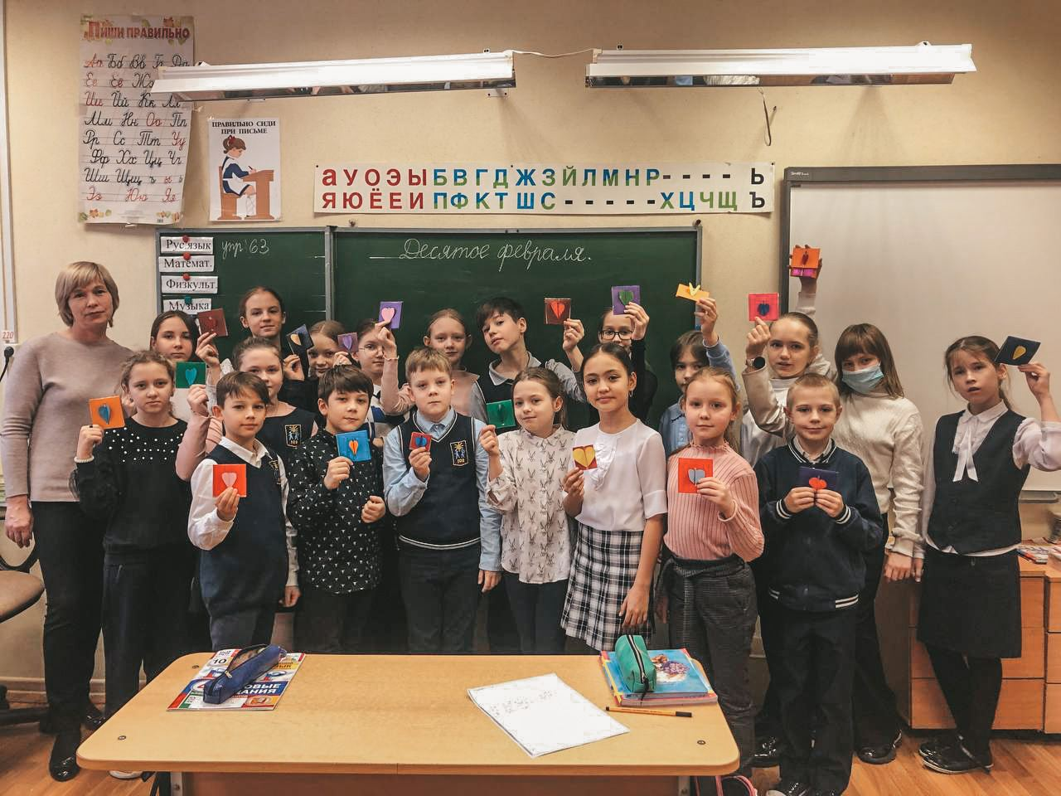
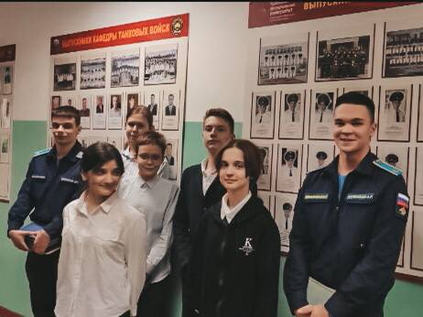
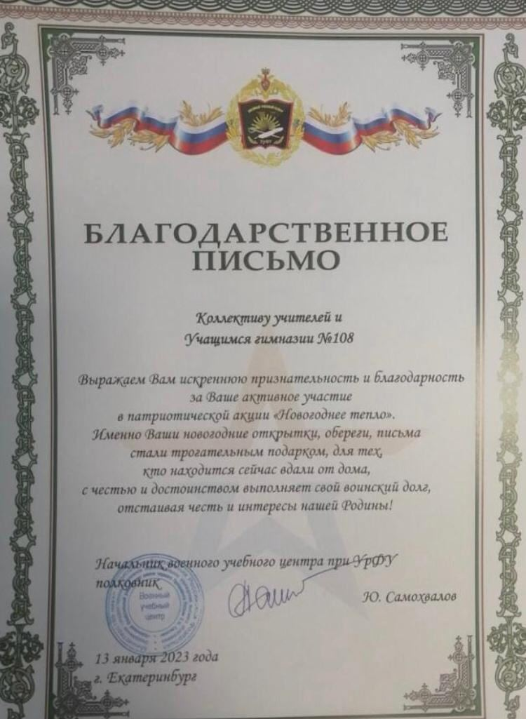
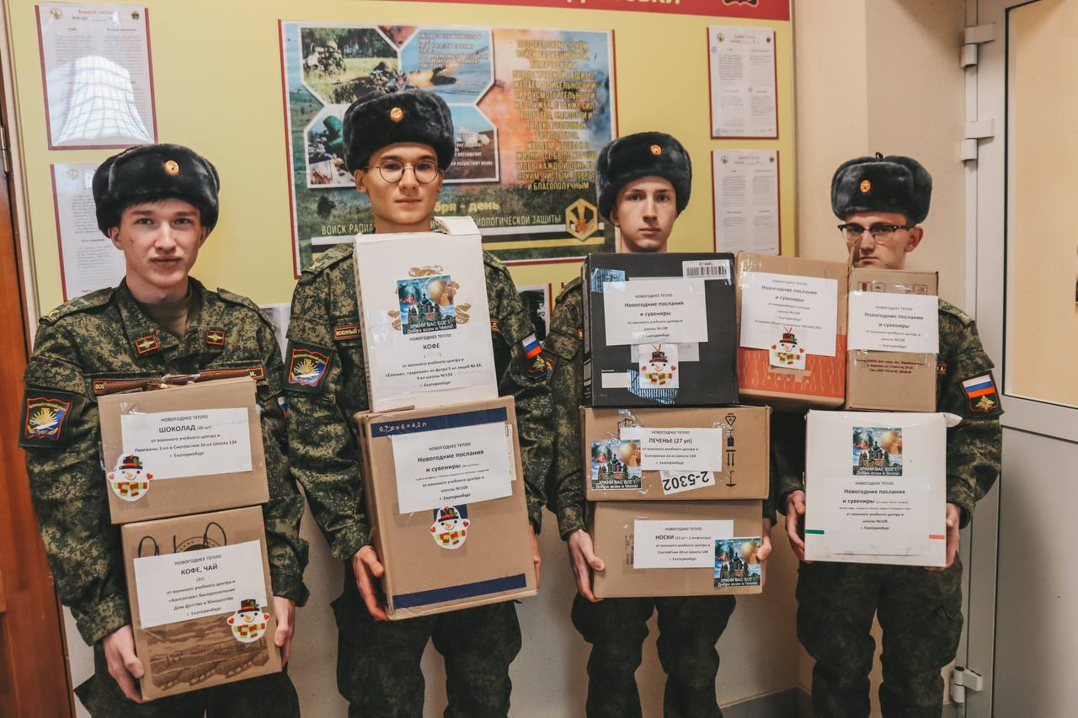
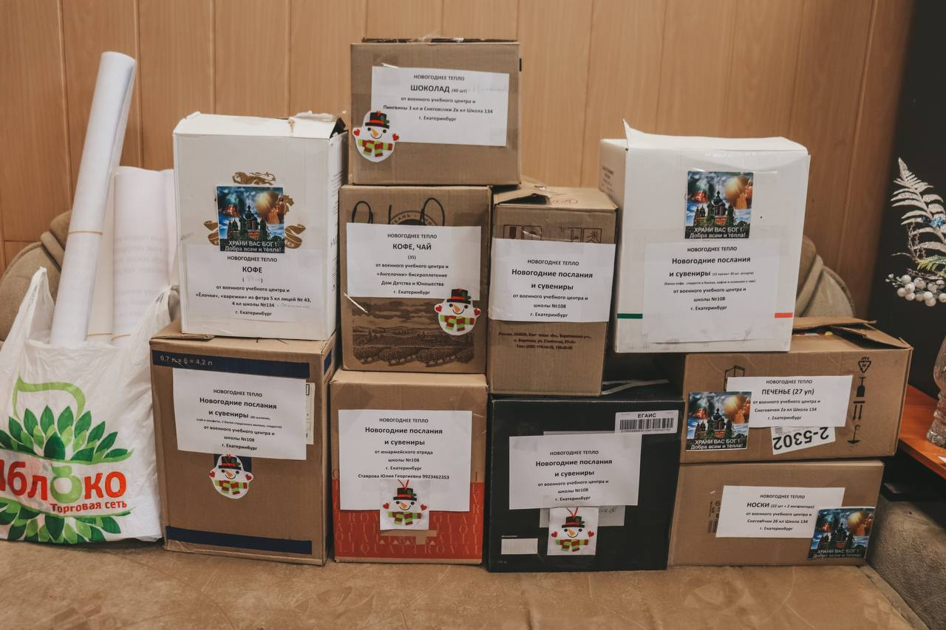

Slide 4
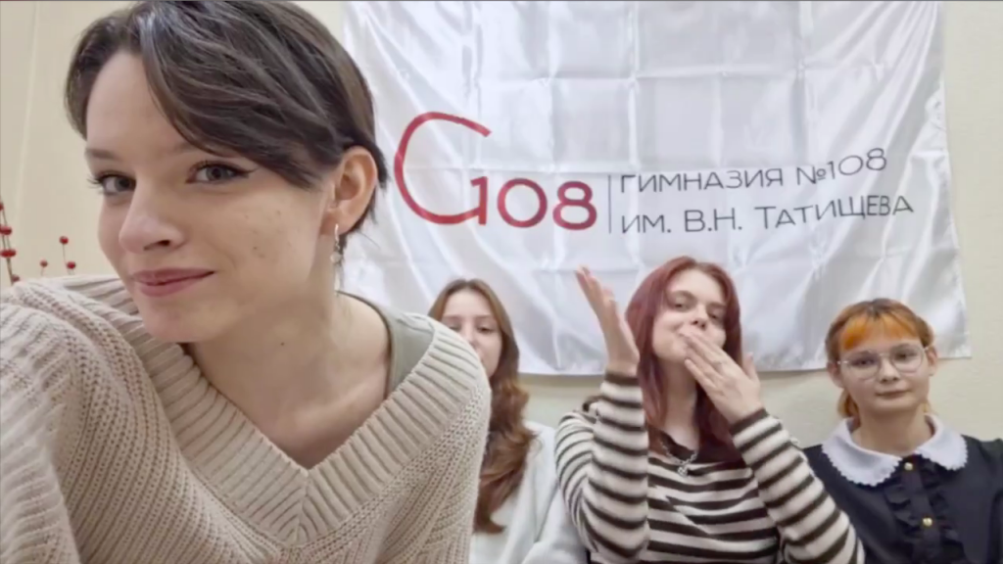
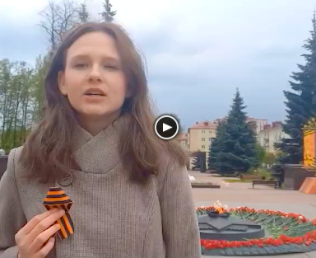
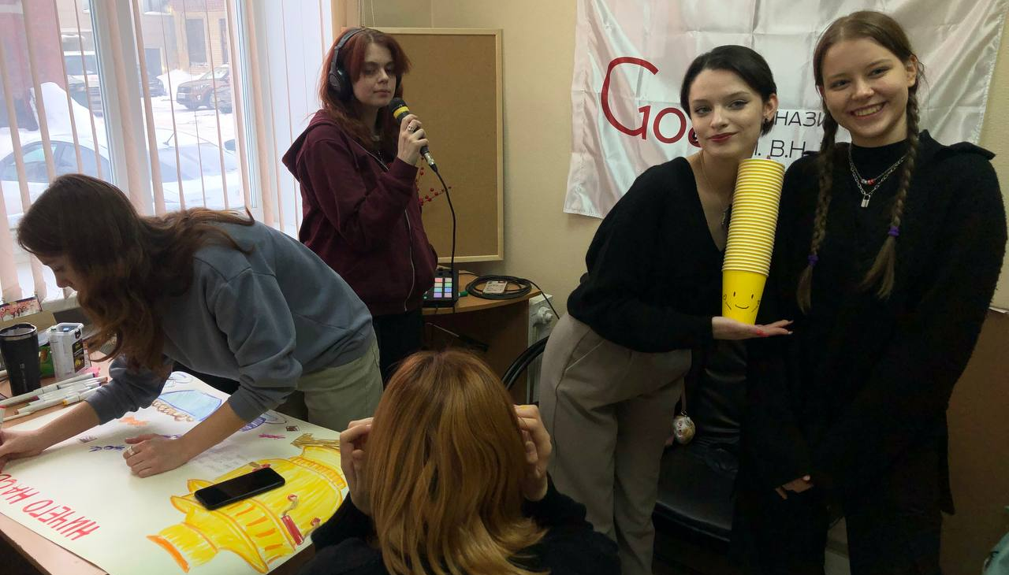
2023 ГОД – «ВМЕСТЕ – СИЛА!» РАСШИРЕНИЕ ДОБРОВОЛЬЧЕСКОГО ДВИЖЕНИЯ
Организация волонтерского отряда старшеклассников «Лига добра+» (5 человек)
Проведение серии телемостов «Фронт и Тыл» с гимназией им. В.Н. Татищева г. Клин
Совместная акция «Георгиевская ленточка» ко Дню Победу с гимназией им. В.Н. Татищева г. Клин

Slide 5
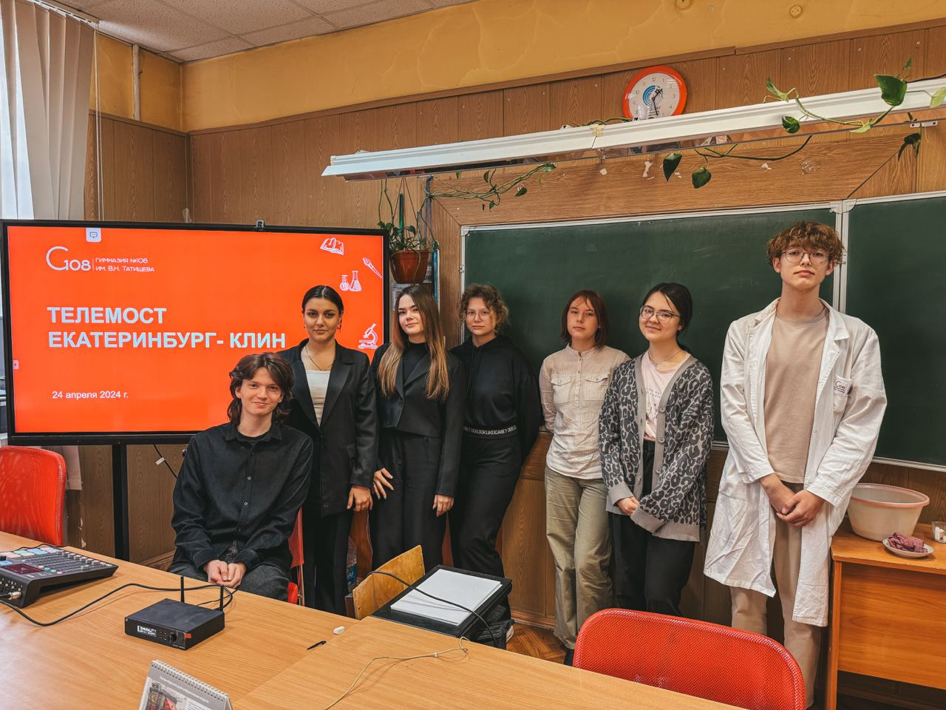
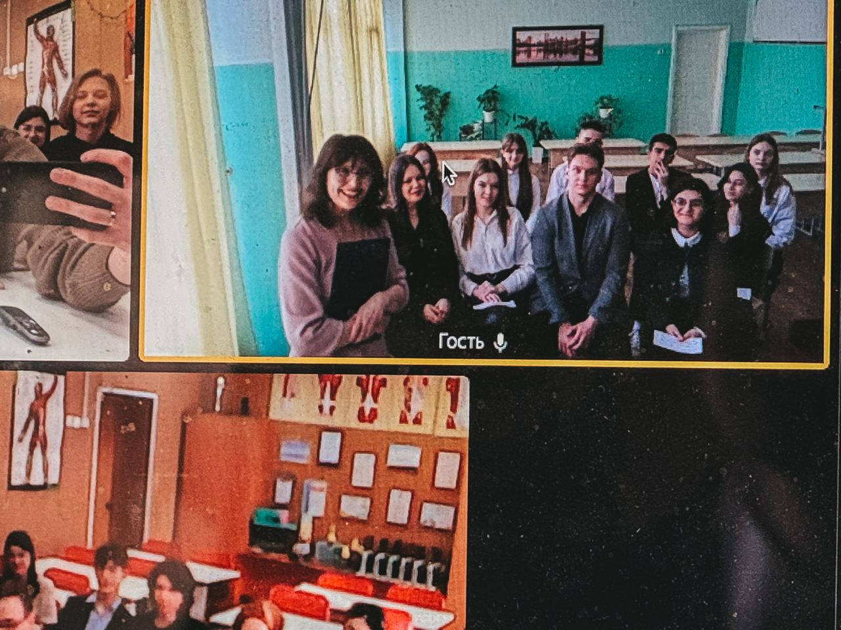
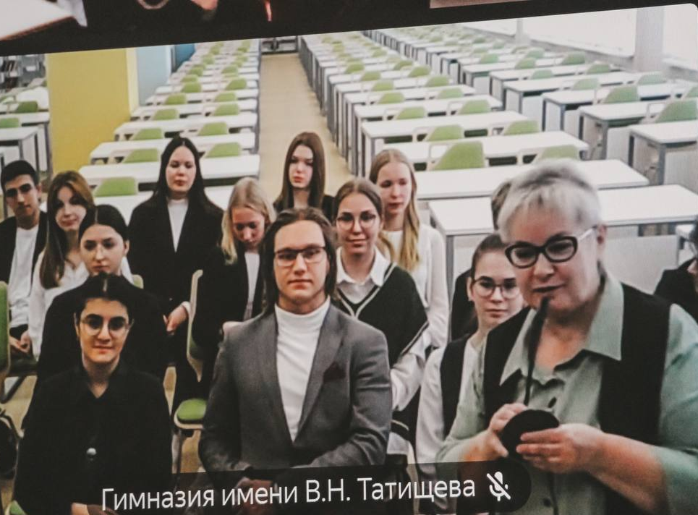
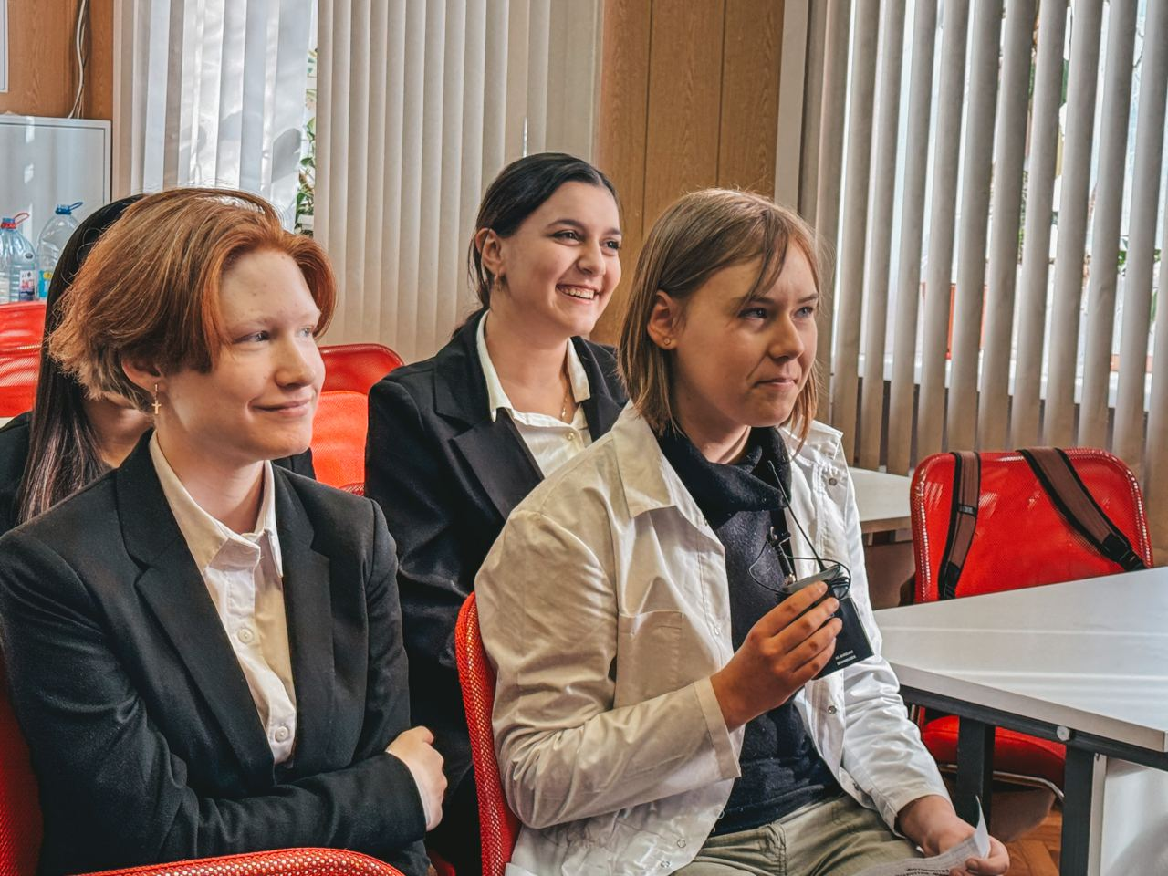
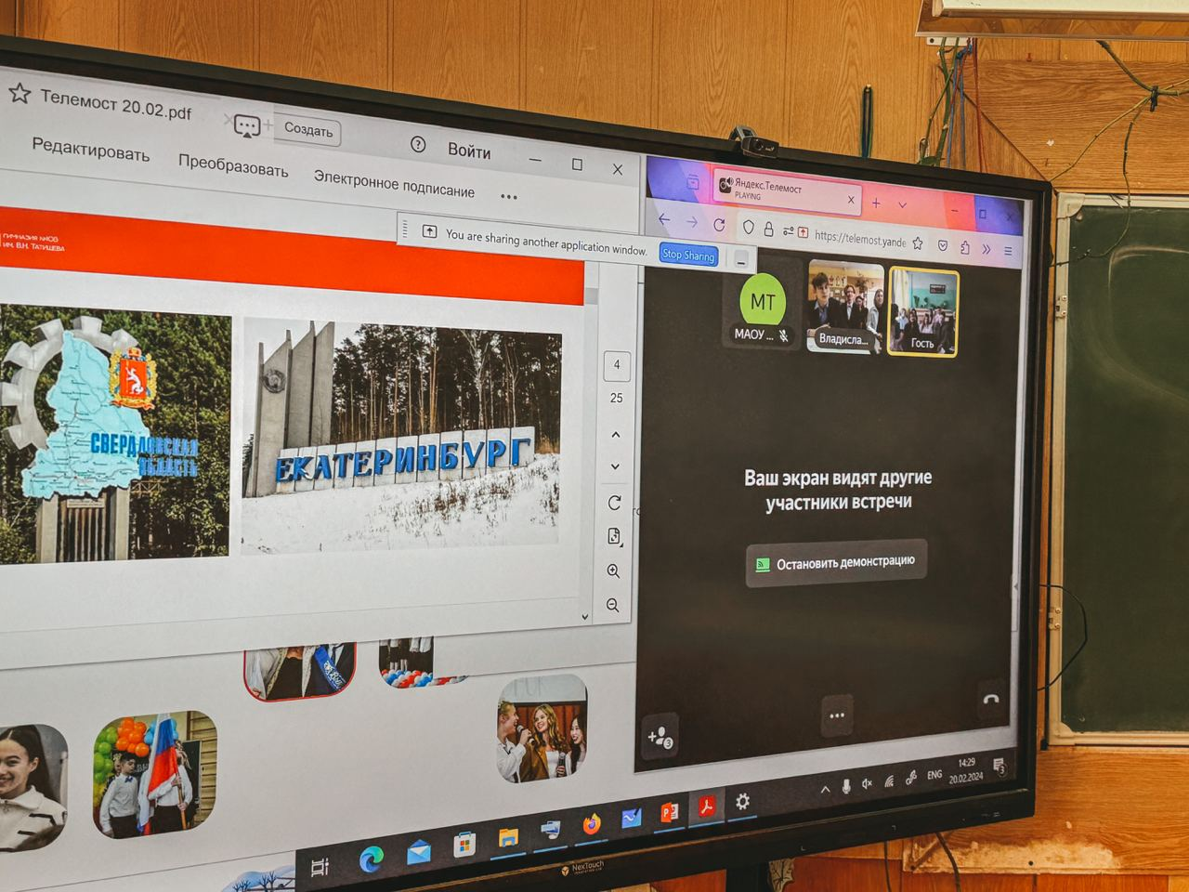
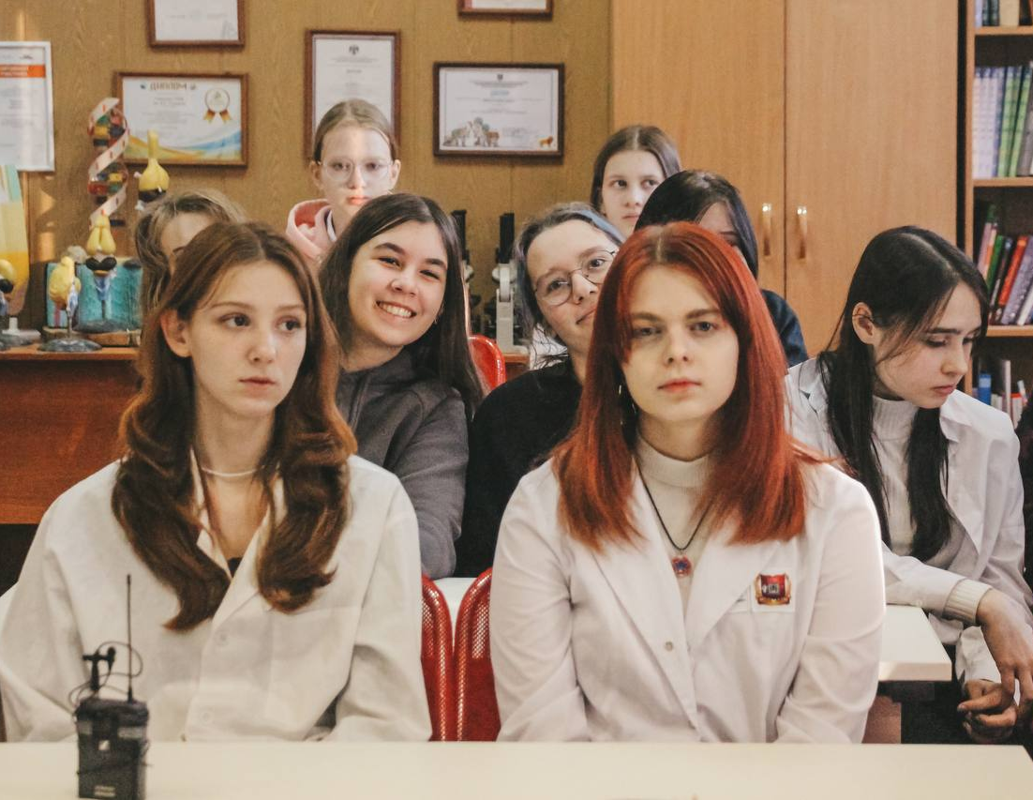

Slide 6


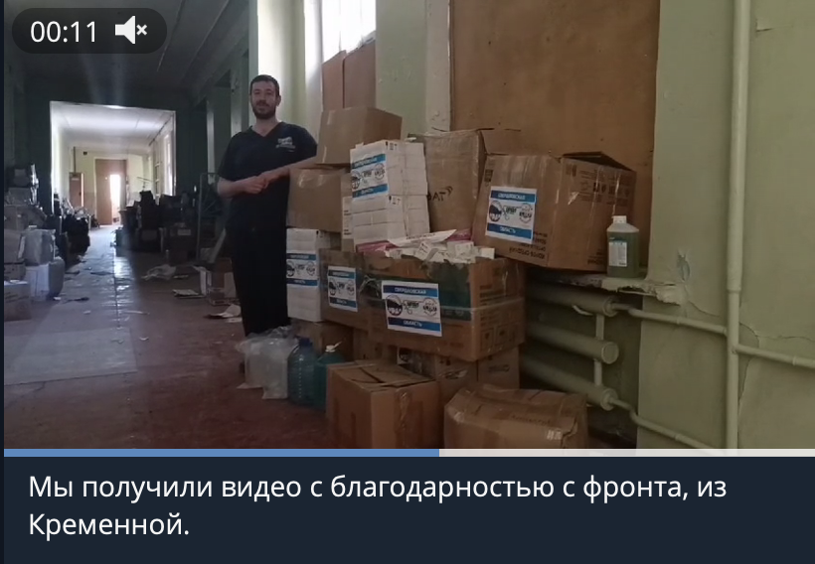
2024 ГОД – МЕДИА ПРОЕКТЫ «ГОЛОС ПОБЕДЫ»
Запуск проекта «Шаги к миру» - запись серии подкастов с последующей публикацией в медиа пространстве (VK подкасты).
Акция «Письмо солдату» с ответами-благодарностями от участников СВО.

Slide 7
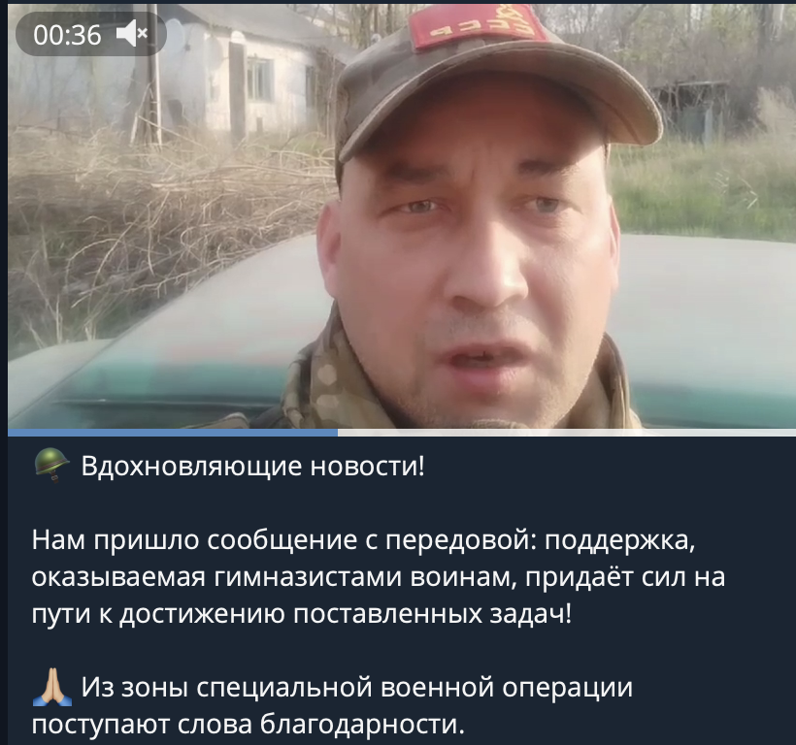
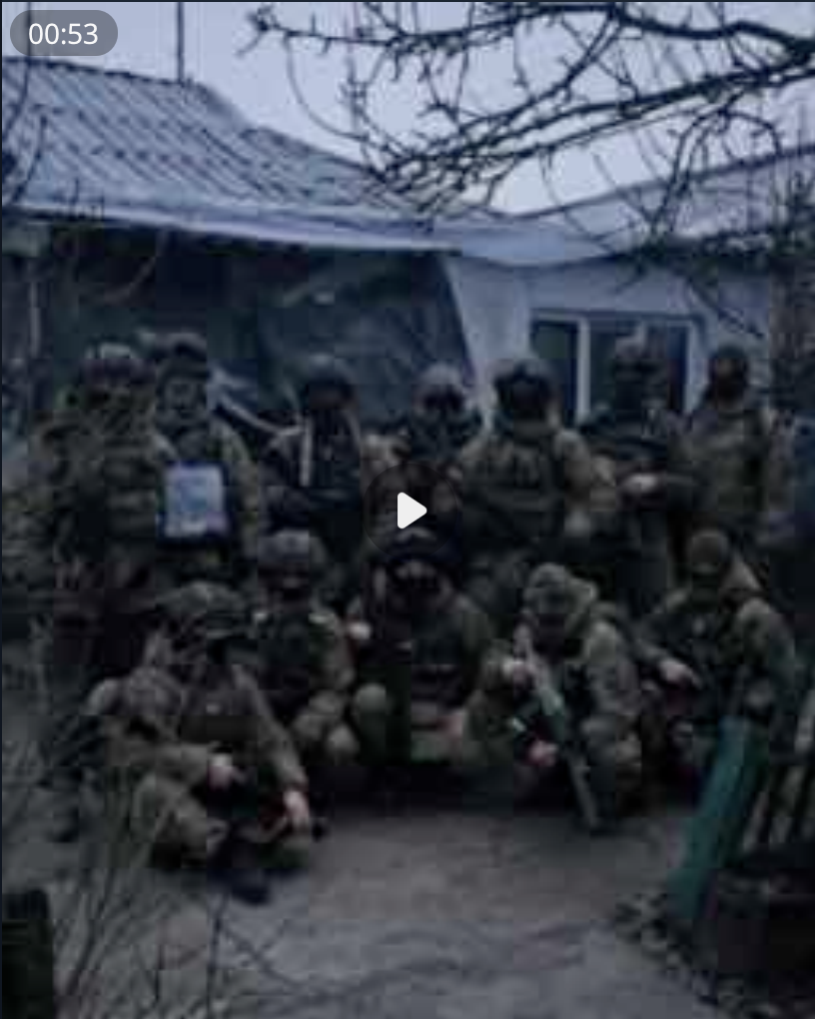
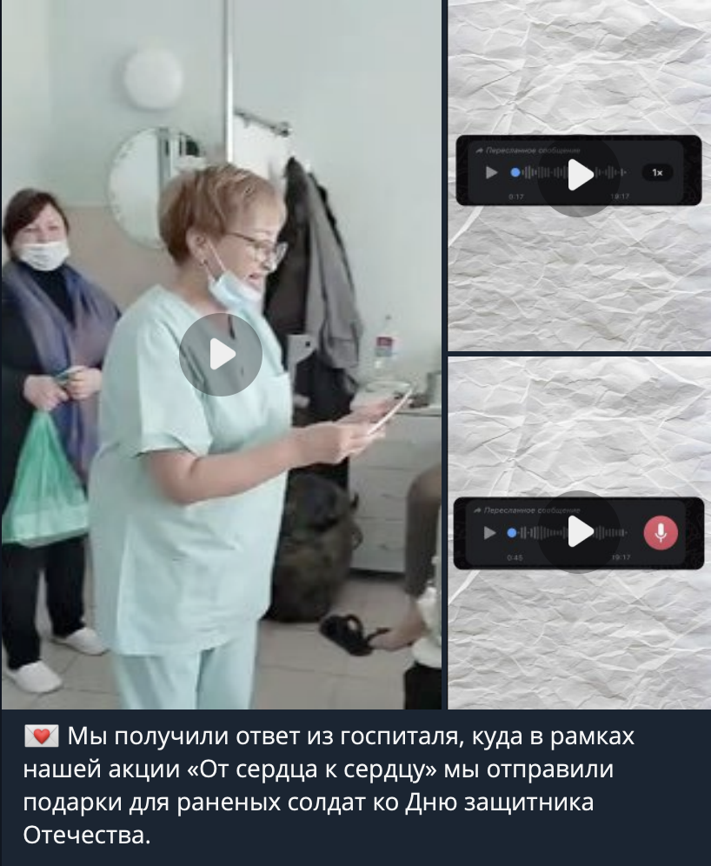

Slide 8
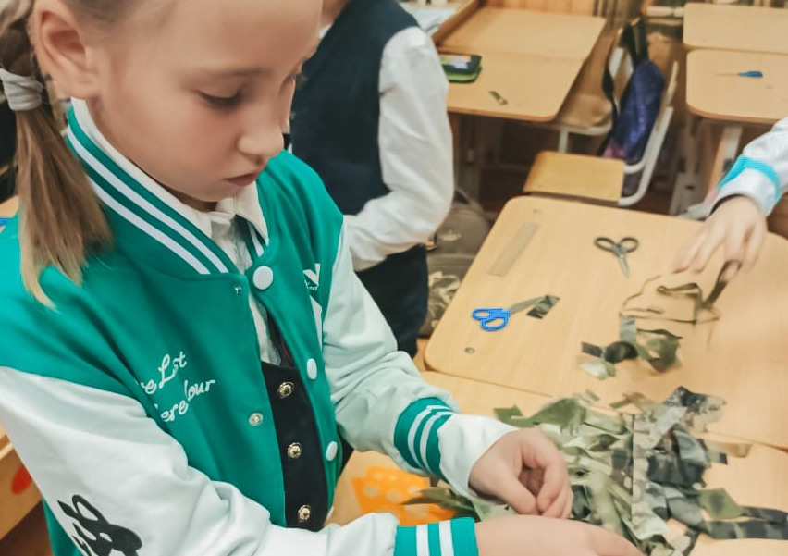
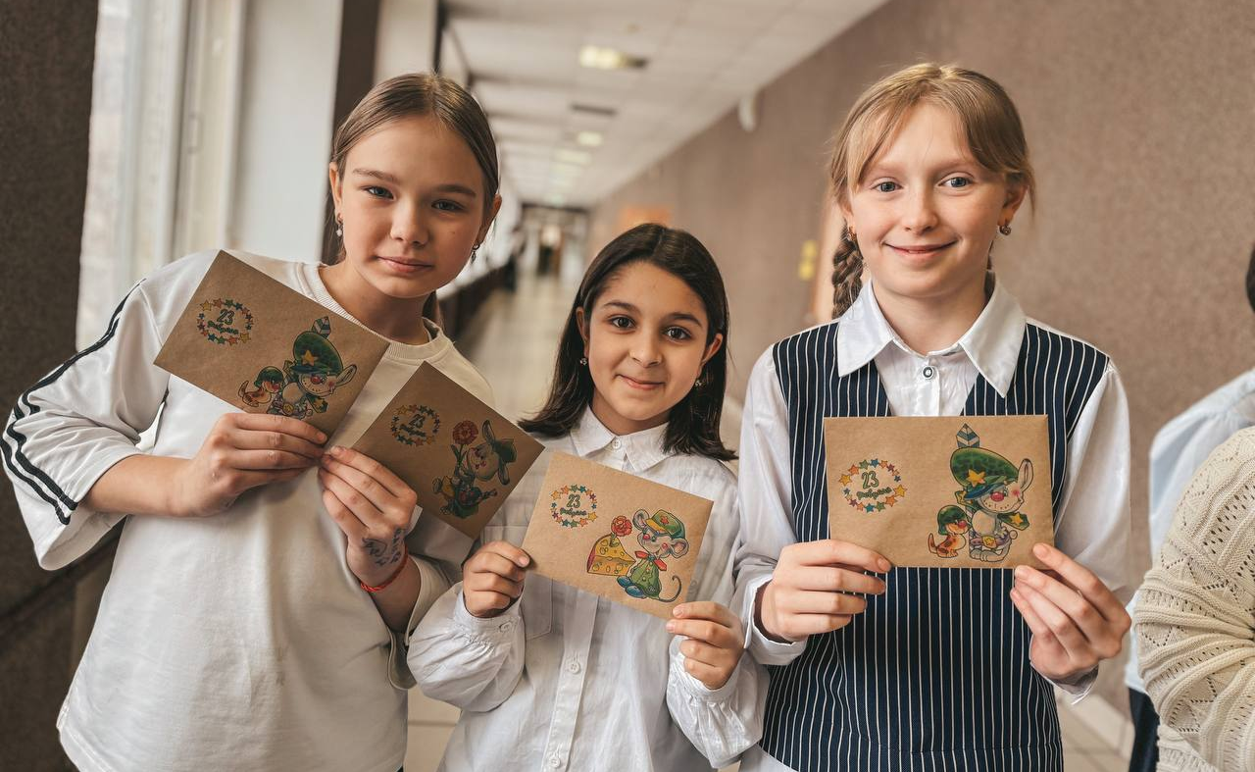
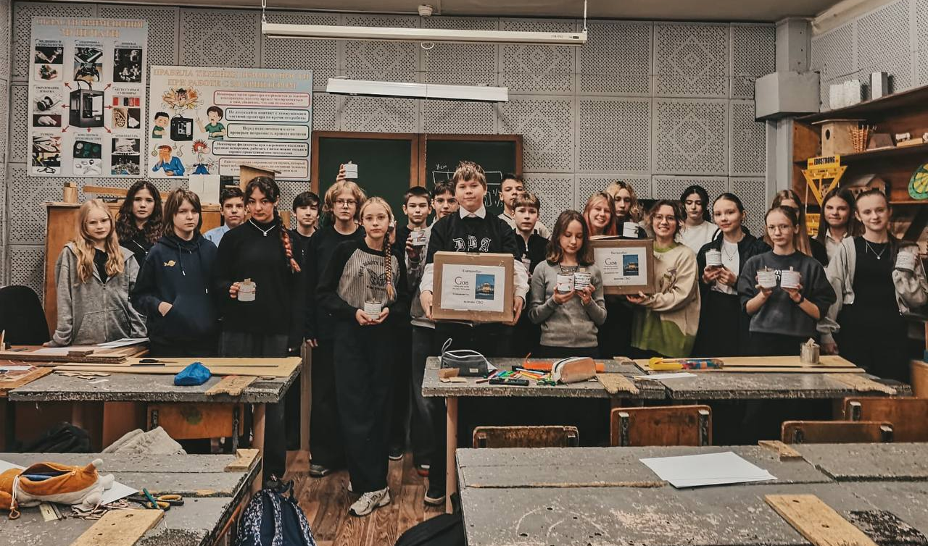
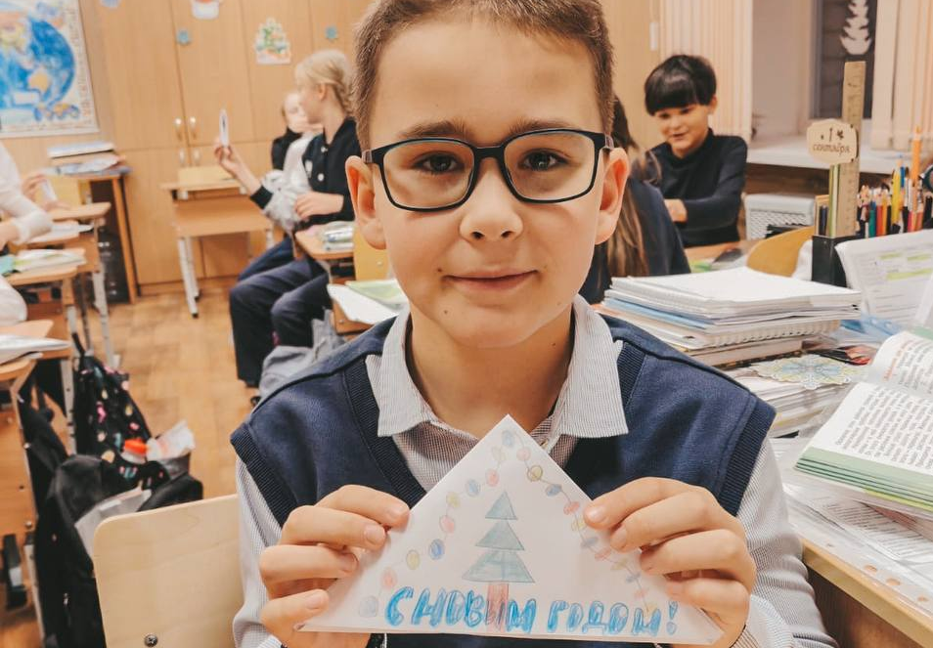
2025 ГОД – ВОВЛЕЧЕНИЕ РОДИТЕЛЕЙ «ВСЁ ДЛЯ ФРОНТА, ВСЁ ДЛЯ ПОБЕДЫ»
Активное взаимодействие волонтеров гимназии с родительским сообществом, результатом которого стали акции:
«Окопная свеча» - изготовление 300 окопных свеч для участников СВО.
«Невидимый щит» – плетение 50 кв.м7 маскировочных сетей
Благотворительная акция помощи военным, находящихся в военном
госпитале г. Екатеринбурга.

Slide 9
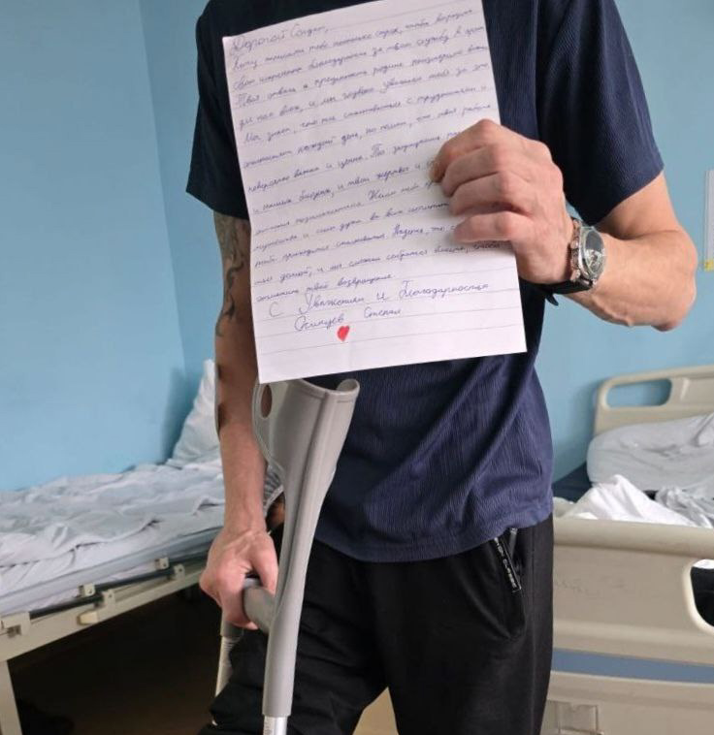
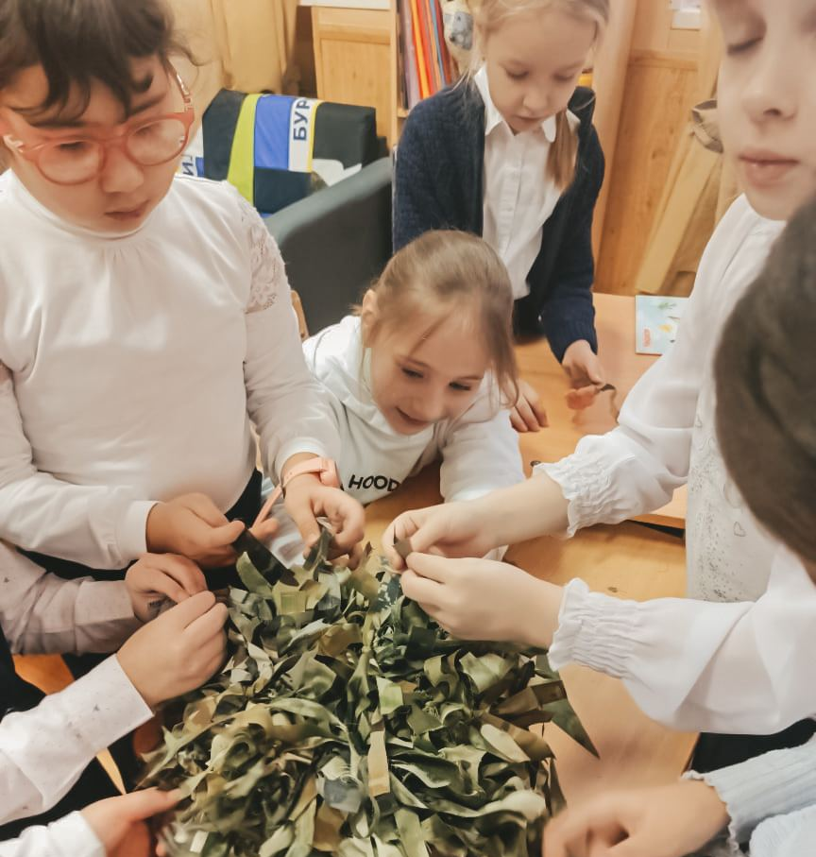
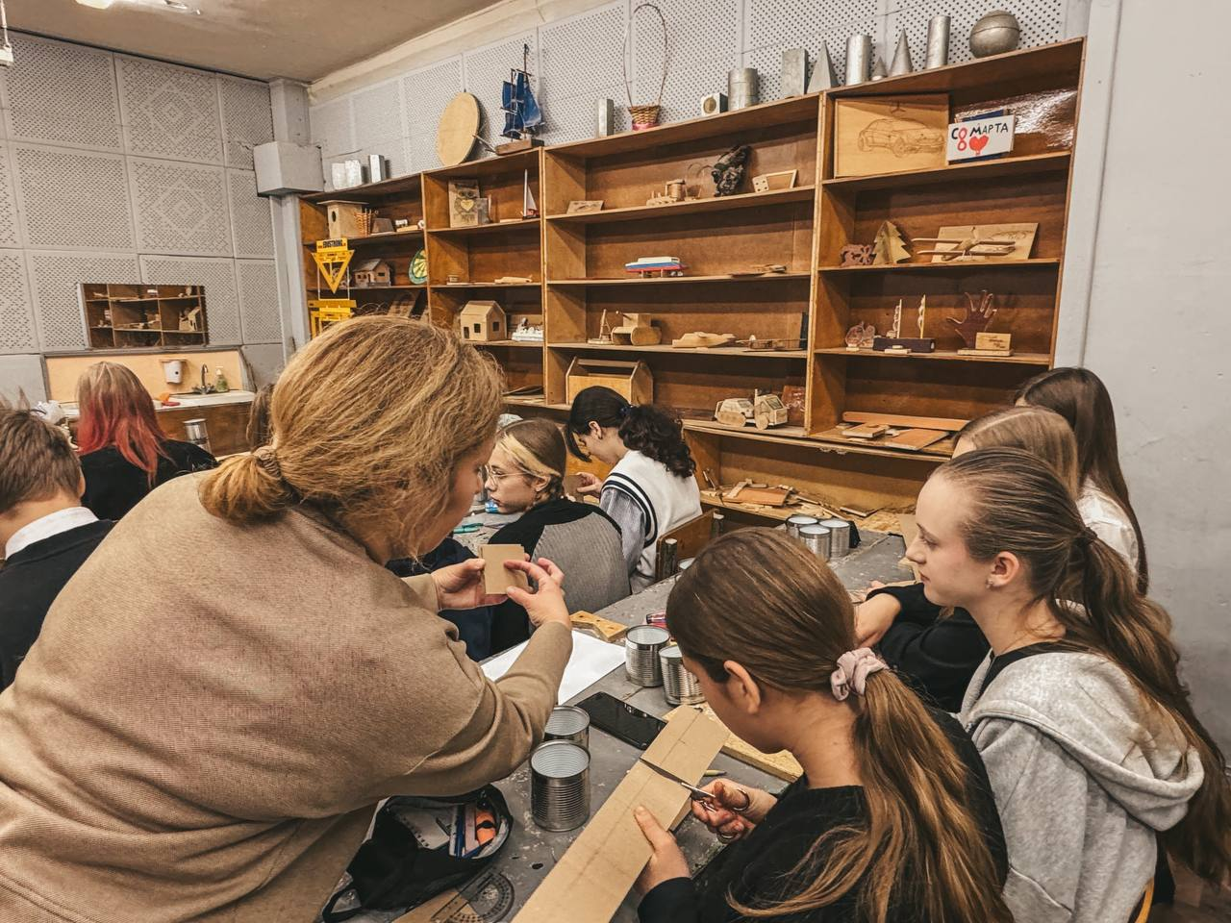
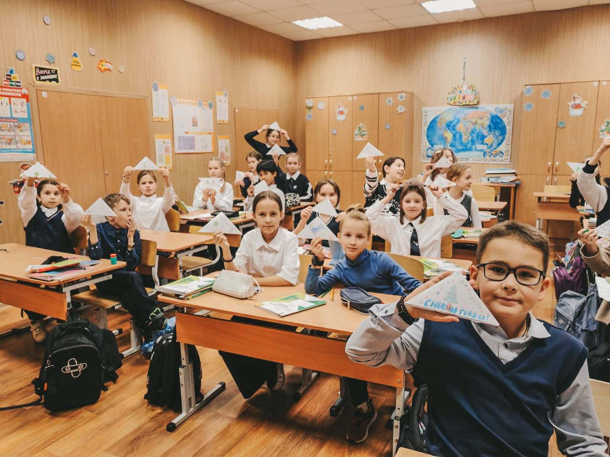
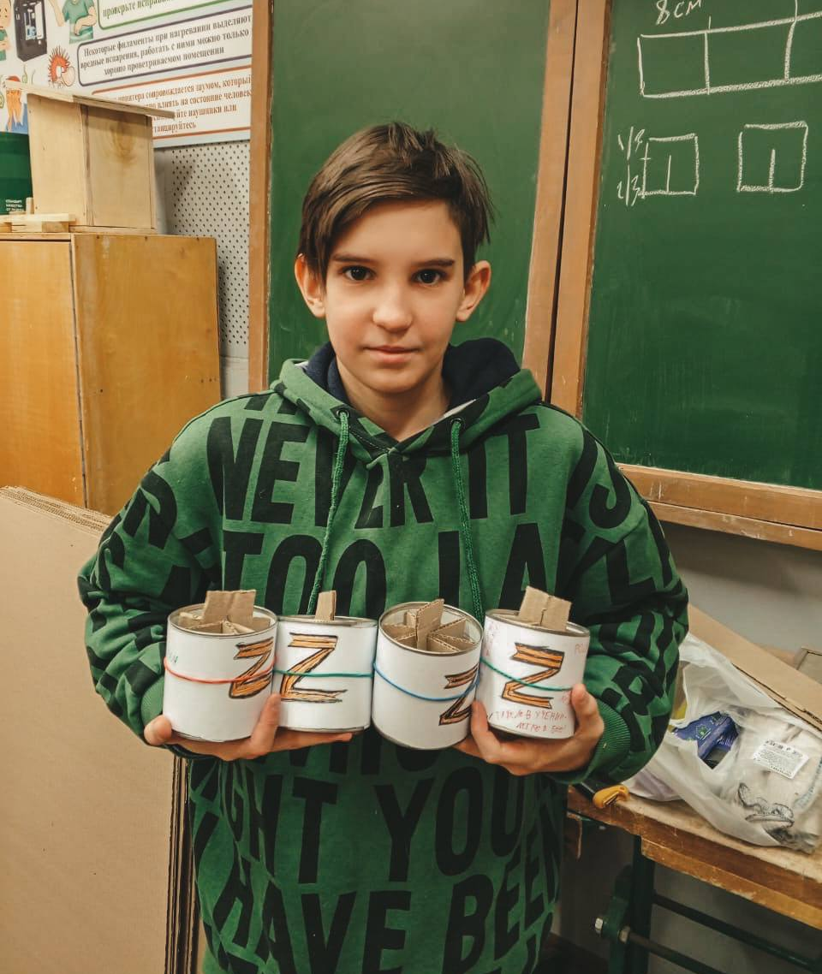
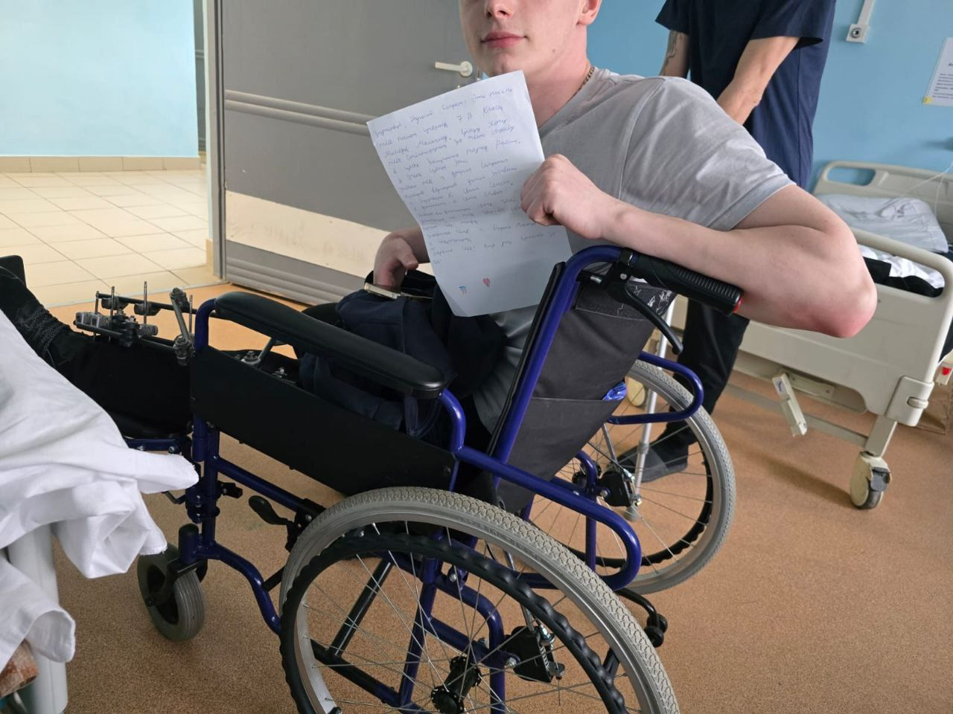
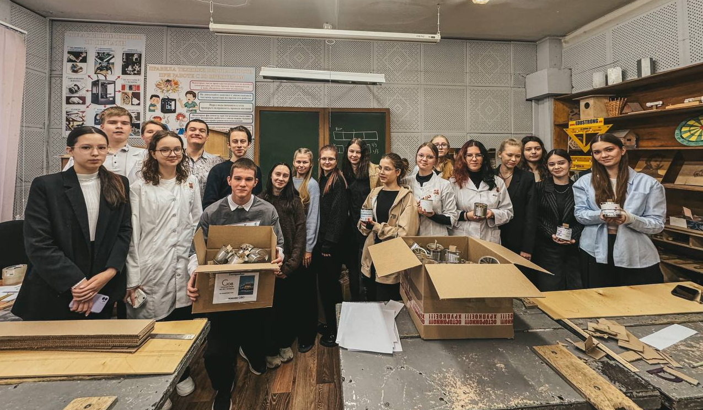

Slide 10
«ОТ СЕРДЦА К СЕРДЦУ» - ИТОГИ
Результатом добровольческого движения гимназии № 108 им. В.Н. Татищева является увеличение численного состава до 38 человек.
Участие в более 30 патриотических, социально-благотворительных проектах
Рост вовлеченности родительского и ученического сообщества в общее дело.

